Slide 1
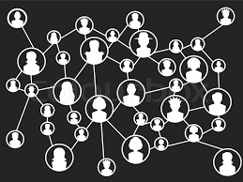
Как желая да възстановя контакт с важни за мен хора? Упражнение 2

Slide 2
Днес ще говорим за начините, по които можем да влезем в контакт с другите.

Slide 3
Но първо ще продължим с историята на Димо

Slide 4
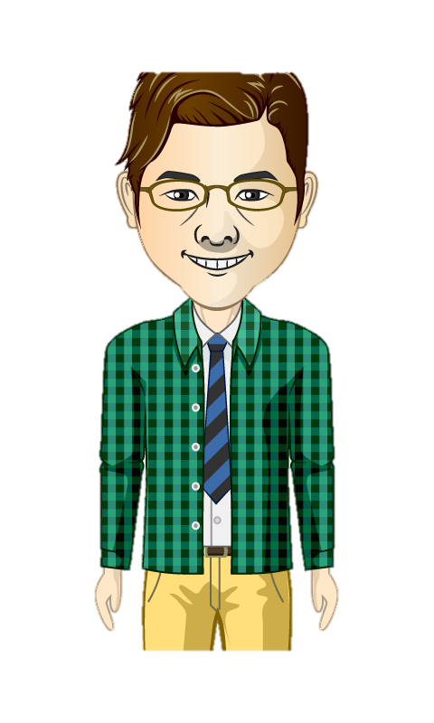
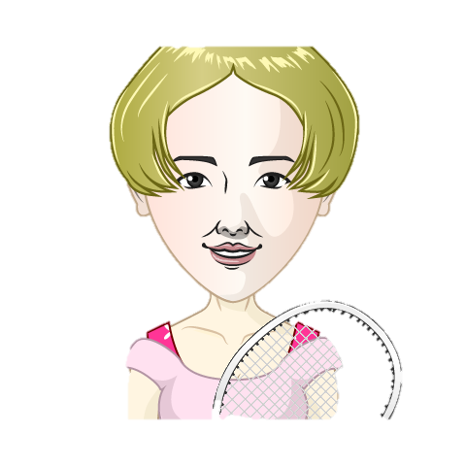
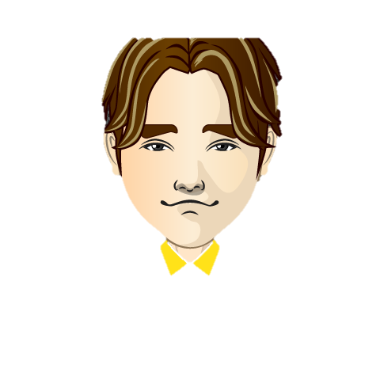
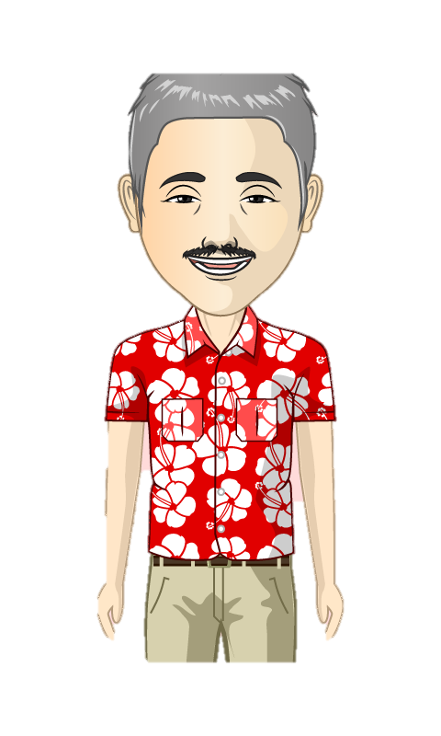
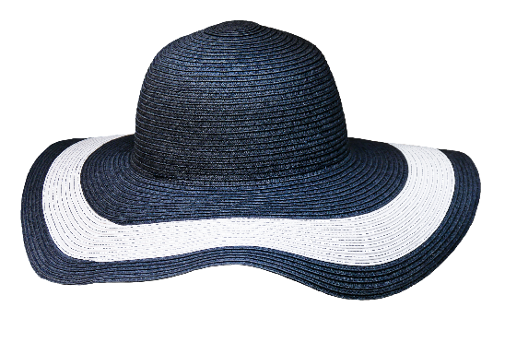
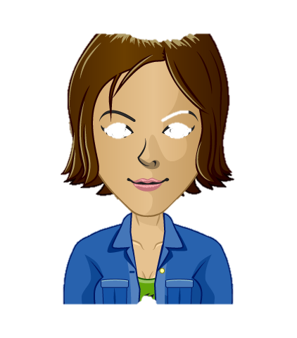
Помните ли кой кой е?

Slide 6
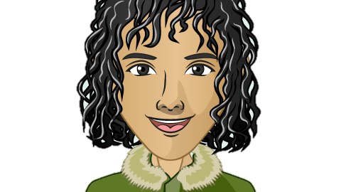
Асистентката на Димо установи, че Йордан живее в дом за стари хора, на един час път от мястото, където живее Димо. Асистентката приканила Димо да помисли какво може да направи, за да се вижда с приятеля си всеки ден?

Slide 7
Димо осъзнава, че няма да може да посещава Йордан всеки ден, защото живее далеч, а самият той има трудности да се придвижва.

Slide 8
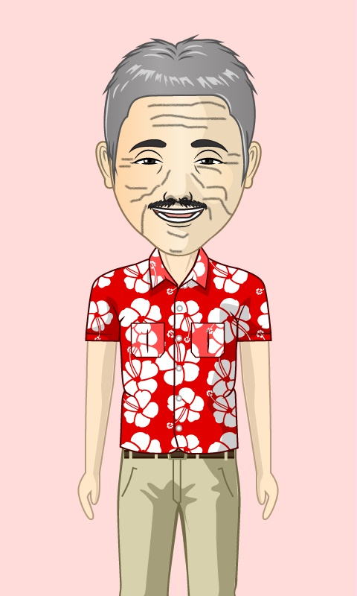
Йордан може да взима автобус, за да посещава Димо. Те решават, че Йордан ще посещава Димо в дома, където живее, през седмица.

Slide 9
Асистентката предлага на Димо да се научи да използва WhatsApp/ Viber. По този начин той може да изпраща съобщение или дори да се вижда с Йордан всеки ден.

Slide 10
Димо е радостен от идеята. Той може ли да използва това, за да се свърже с брат си Тони и с Таня? Той обаче не ги е виждал повече от 25 години. Може би те все още са му ядосани?

Slide 11
Асистентката пита Димо какво би искал да каже на брат си, ако го види отново. Може ли например той да направи видео със смартфона си и да го изпрати на Тони и Таня?

Slide 12
Димо реши, че е най-добре да напише писмо. Той моли своята асистентка да му помогне с това. Те решават да изпратят писмото заедно по имейл.

Slide 13
След това асистентката пита Димо как иска да влезе в контакт със съседите си. Изглежда, че и те са се отдалечили. .

Slide 14
Димо е чувал как хората са се намерили чрез социални мрежи, като Facebook. Може би той би могъл да се научи и да използва Facebook?

Slide 15
Упражнение 1
Въпроси

Slide 16
Може ли Димо да се вижда с Йордан всеки ден? или Обяснете отговора си
Notes:
Димо не можеше да вижда Йордан физически всеки ден, но може да го вижда, като използва face time.

Slide 17
Знаеше ли Димо как да се свърже с брат си? или Обяснете отговора си

Slide 18
Може ли Димо да се свърже с хора, без да знае адреса или телефонния им номер? или Обяснете отговора си

